Slide 1
Разработка тест-системы для выявления потенциально токсичных фитохимических соединений - кумаринов - в сельскохозяйственной и пищевой промышленности
Лидер проекта: Шуракова Валерия Сергеевна
FoodNet, HealthNet/Новые производственные технологии/Персонифицированная медицина/
Биомедицинские и ветеринарные технологии /«Человек+»

Slide 2



КРАТКАЯ ИНФОРМАЦИЯ О ПРОЕКТЕ
Научная группа разрабатывает тест-систему, которая позволит быстро определить наличие и содержание кумарина в любом объекте растительного происхождения.
Цель проекта: разработать экспрессную тест-систему на основе хроматографического метода с флуоресцирующим детектированием для определения фитохимических токсичных веществ в пищевой продукции
Задачи проекта: смоделировать тест-систему, разработать ТУ, ТИ, запатентовать технологию и продукт.
Ожидаемые результаты: доведение продукта до уровня MVP
Области применения: сельскохозяйственная и пищевая промышленность,
Возможные потребители: интересующиеся качеством питания лица (фермеры, лаборатории, производители пищевой продукции, потребители)
12 K

Slide 3


Кумаринсодержащие растения могут попадать в биомассу при заготовке сырья для кормов, в пищевые продукты растительного происхождения
Корма, силос, полевые сорняки
Токсичность для животных^{1,2,3}
Экскреция с молоком, накопление в мясе
Продукция с корицей, растительные масла, специи
Ожоги, кровотечения, болезнь внутренних органов, сниженная продуктивность
Токсичность для человека^{1,2,3}
Аллергические реакции, кровотечения, отравления
1. Романов, В.Н. Значение пастбищ при выращивании молодняка крупного рогатого скота / В.Н. Романов, Н.А. Табаков, А.В. Василенко, Н.С. Козулина // Научное обеспечение животноводства Сибири: материалы VI Международной научно-практической конференции. – 2022. – No 6. – C. 277-282. DOI 10.52686/9785604525005_277 2. Habtamu, F. G. Antinutritional factors in plant foods: Potential health benefits and adverse effects / F.G. Habtamu, R. Negussie // International Journal of Nutrition and Food Sciences. – 2014. – No 3. – P. 284-289. doi: 10.11648/j.ijnfs.20140304.18 3. Plumlee, Konnie H. (2004). Clinical Veterinary Toxicology || Plants. , (), 337–442. doi:10.1016/B0-32-301125-X/50028-5
Нет экспрессных способов контроля критического количества кумарина для сельскохозяйственной и пищевой продукции!
Кумарин был изъят из использования в США в 1954 году на основании результатов гепатотоксичности у крыс и собак
Регламент (ЕС) № 1334/2008 Европейского парламента и совета: Согласно Приложению III этого регламента, кумарин не должен добавляться в качестве вещества в пищевые продукты, хотя максимальный уровень кумарина установлен для некоторых составных пищевых продуктов, в которые корица добавляется в качестве ароматизатора и/или пищевого ингредиента со вкусовыми свойствами
ВетПиН и требования к качеству кормов для непродуктивных животных от 15 июля 1997 г. N 13-7-2/1010,
ГОСТ Р 55453-2022 «Корма для непродуктивных животных. Общие технические условия»
проект Технического регламента «О безопасности кормов и кормовых добавок»
не содержат показателей и норм безопасности по содержанию кумаринов.

Slide 4
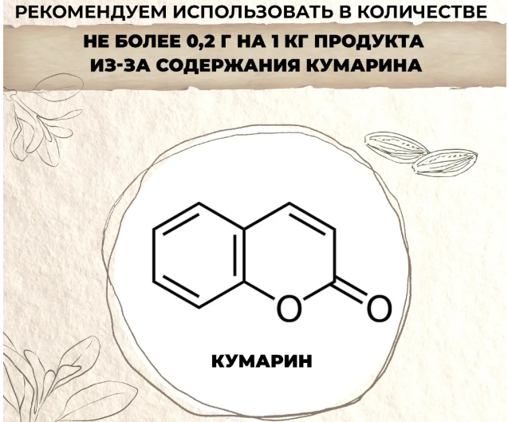
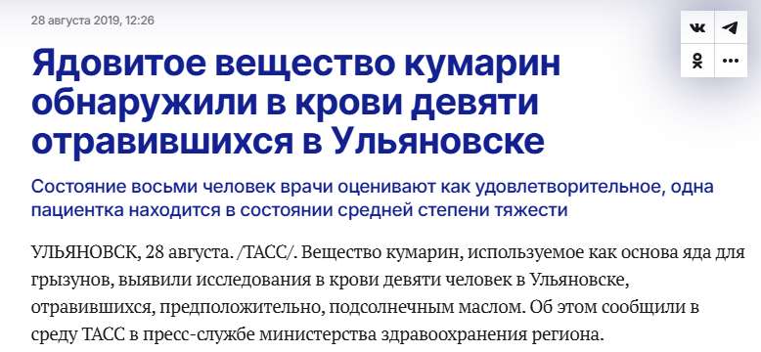
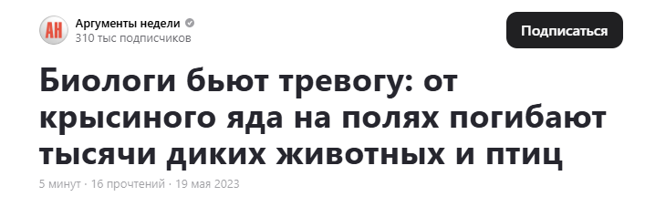
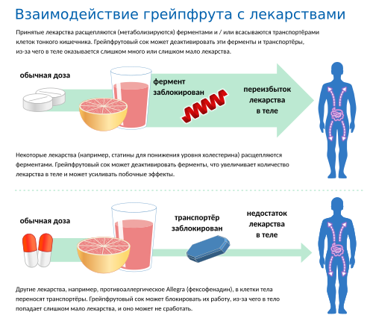
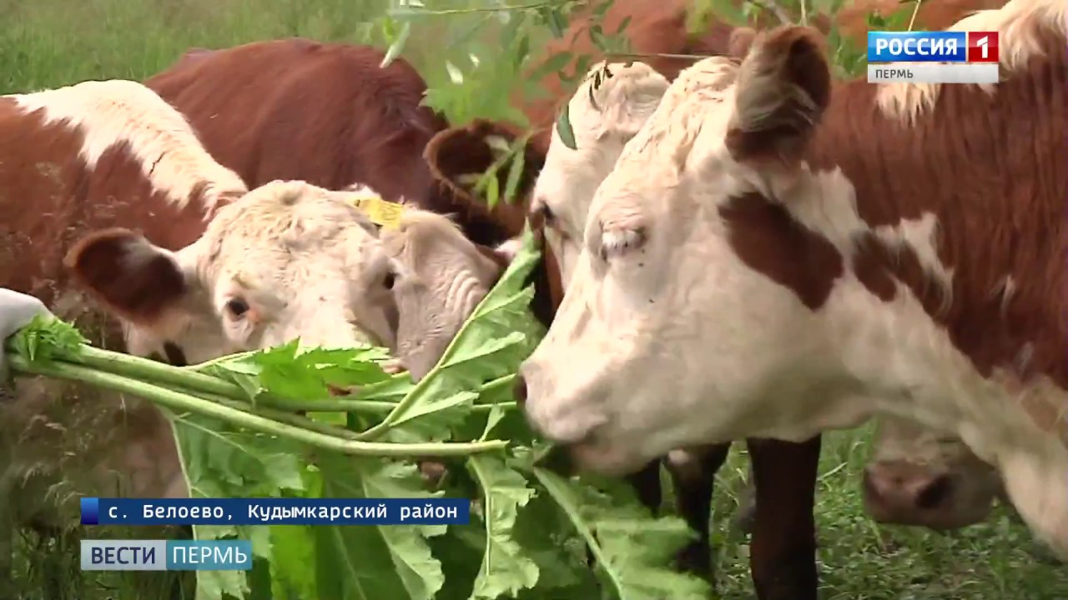
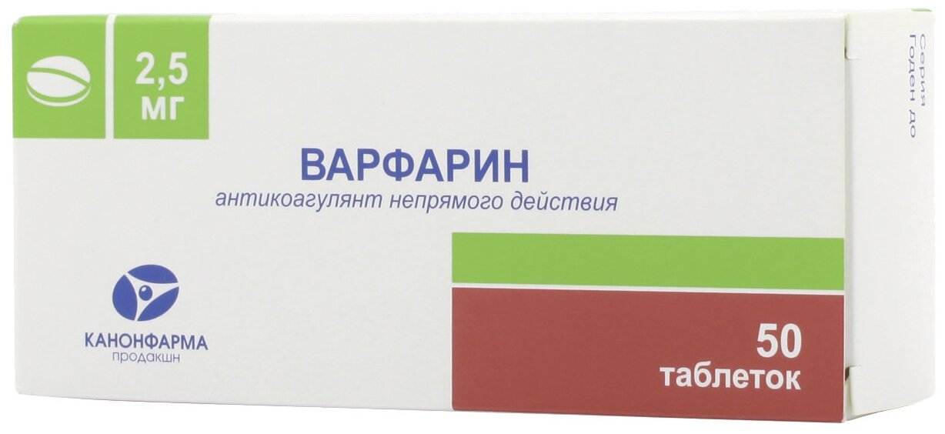
Кумарины в растительных объектах
Как показатель качества
пищевой продукции
Синтетические кумарины: отрава для крыс
Быстрое выявление причины отравления, в частности, домашних животных
https://tass.ru/proisshestviya/6807405
https://vet.cap.ru/news/2021/03/23/otravlenie-zhivotnih-krisinim-yadom
Синтетические кумарины:
лекарственные препараты
Косвенный интерес к отравлениям:
Редко, ограниченный круг потребителей, взрослый не приверженный возраст, изученная проблема
https://www.ozon.ru/product/boby-tonka-tselye-venesuela-25-g-1653113312/?advert=ACkBkfUqwfVQcU2jzGtByDbhPMM-eA8J_wZofIK9gvCsvKgM1KfhqduwG7yCyu1vSbXsx8FZ9fLHBzP3YVnhwKen3gv7qnfI8zGF0tJBZKMskWyfNILOmJ2-Q8fxOxenObfY61uN5nmpq-oz2sM2Qv19hTv1k6Cdz98U4Bw-n9E8OHvyz3dA_yGIyB4h0LgS7vRQEN7QEpbXkr41Jdw1wEUfPg7mvn33-Exoyd00dAA0FgureCpVlubwzsCA7nDcdaiaSGGMLyqFTzylC95MnBDdvSOR7hhi2bZ5P4KRyKeMfF-uJgX2H8-6aLSKNMyONNY6OhEcn_WMZxaUyFMIz5zVEPj_fkg6Eenb3pEDNfMCG15EYgSeSAZCSbjvOWomVrY0LwI9crRDXRk1IdeRqSiX88QTcaDzgPaqUPL6MLw_VEA_zL-ii5el0G92dw5O-bbWA55-gcPAulw2Bt8_r6pXwhmjZE9qSU3CWwh-VA&avtc=1&avte=4&avts=1736534018&keywords=%D0%B1%D0%BE%D0%B1%D1%8B+%D1%82%D0%BE%D0%BD%D0%BA%D0%B0+%D1%81%D0%BF%D0%B5%D1%86%D0%B8%D1%8F

Slide 5
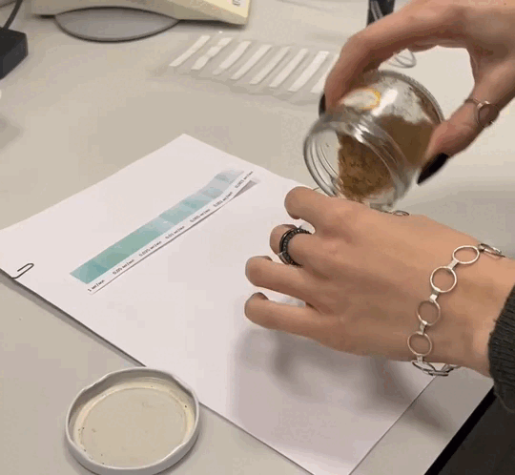
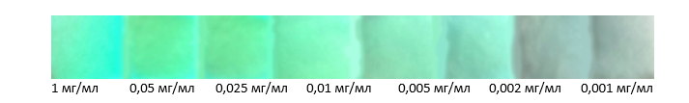
Тест-полоски для определения кумаринов
Простота использования
Быстрый результат
Точность определения
Отсутствие аналогов
3 варианта комплектации:
Набор с УФ-фонариком
Набор полосок без фонарика
УФ-фонарик отдельно

Slide 6





ЦЕЛЕВАЯ АУДИТОРИЯ
Сельскохозяйственные регуляторы
Потребители
Производители сельскохозяйственных культур
Агрохимические компании
Производители кормов для животных
Нет НД – не выгодно проверять на количество кумарина сырье
Не осведомлены об опасности, чаще всего не знают причины отравления
Нормирования содержания растительного кумарина
Контроль сырья на отраву для крыс со складов
Качественный маркетинг

Slide 7



КОНКУРЕНТЫ
На момент развития проекта
Ценовое сравнение с потенциальными конкурентами
Название анализа | Цена (с учетом НДС), руб
Одновременное определение подлинности и количественного содержания методом ВЭЖХ 1 компонент Более 1 компонента – за каждый последующий дополнительно | 5 400 2 640*
Посторонние примеси (суммарно) | 9 600*
Количественное определение ВЭЖХ (время записи) <30 мин 30-60 мин >60 мин | 6 950 8 350 13 850**
Индивидуальные заказы (НИР) | От 30 000*
Разработанные тест-системы | 1 500
Другие лаборатории контроля качества
Научные группы
При успехе проекта не актуальны, так как:
Уберизирующий продукт
12 K
* прейскурант ИЛ (ЦККЛС) Минздрава России
**прейскурант ЭкспертБИО

Slide 8
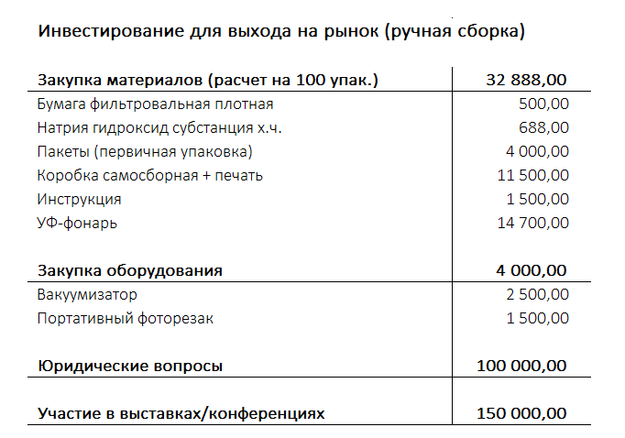
ФИНАНСОВАЯ МОДЕЛЬ
8

Slide 9
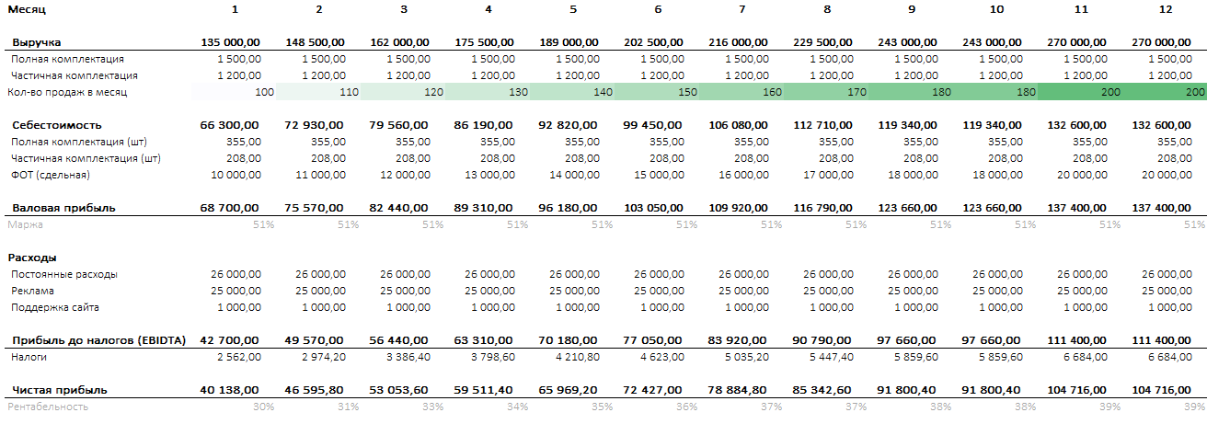
ФИНАНСОВАЯ МОДЕЛЬ
9

Slide 10
БИЗНЕС МОДЕЛЬ
Партнеры | Направления деятельности | Предлагаемые преимущества |  | Отношения с клиентами | Сегменты клиентов
 | Основные ресурсы
Структура расходов |  |  | Потоки выручки
СПХФУ (площадка), HealthNet, Точка кипения Омск, потребность в партнерстве с научными сотрудниками Роспотребнадзора и Россельхознадзора, а также с индустриальными партнерами и инвесторами.
Наше сотрудничество предполагает: совместное предприятие, отношение поставщик-производитель.
производство, а также формирование партнерской сети по сбыту тест-систем
новизна, производительность, дизайн, доступность ранее недоступных веществ. Наш продукт инновационный, поскольку на мировом рынке не представлено быстрых тест-систем для определения крысиного яда. Больше не потребуется дорогостоящих анализов в лаборатории, научные исследования по индивидуальному заказу, проведение теста будет быстрым и эффективным, а также снизится стоимость этой услуги, что позволит предоставлять ее более широкому кругу заказчиков.
.
персональная поддержка, обратная связь, автоматизированное обслуживание, совместное создание ценностей.
Ветеринарные клиники, ветеринарные врачи, сельскохозяйственные предприятия, хозяева ферм, хозяева питомцев
материальные (существующие мощности - оборудование, производство), нематериальные (интеллектуальные, патенты и т.п.), финансовые
Каналы сбыта личный сайт организации с прямыми продажами, счет в банке, маркет плейсы, лаборатории
12 K
себестоимость товаров и материалов, аренда офиса, связь, фонд оплаты труда (ФОТ), банковское и коммунальное обслуживание, услуги на аутсорсе (юрист, бухгалтер)
.
b2c – сайт для прямых продаж, b2b2c, b2b – ветеринарные клиники, сельскохозяйственнные предприятия.
10

Slide 11
ДОРОЖНАЯ КАРТА
Сентябрь-октябрь 2024 года
Формирование гипотезы
Определение задач и целей
Определение порога токсичности кумаринов
Разработка тест-системы
Ноябрь-декабрь 2024 года
Подготовка к подтверждению гипотезы
Подбор реагентов
Моделирование тест-системы
Запуск тестовой партии
Исследование на разных объектах
Товарный знак
Формирование инструкции по пользованию
Сбор и устранение замечаний
Поиск инвестиций
Формирование документов
Патент на НТИ
Выход на рынок
Январь-август 2025 года
Сентябрь-декабрь 2025 года
Начало 2026 года
11

Slide 12
ПЕРСПЕКТИВНЫЕ ПЛАНЫ
Реинвестиции в новый продукт
Изменение поля нормативных документов
Осведомленность потребителей о существующей проблеме
Тест-система для выявления отравления животных производными кумарина
Облегчение работы ветеринара – не требуется лабораторный анализ
Домашняя аптечка –
В наборе будет содержаться антидот кумарина
Выявление причины плохого самочувствия животного
12

Slide 13
ЗАПРОСЫ ДЛЯ ПОМОЩИ В РАЗВИТИИ ПРОЕКТА ДЛЯ HEALTHNET
Получение писем поддержки для Студенческого Стартапа или Старта от ФСИ
Грантовая поддержка
Открытие своего дела
Экспертиза проекта специалистами из разных областей, контакты для экспертизы проекта специалистами Россельхознадзора и Роспотребнадзора
Комментарии, замечания, дополнения
Консультация со специалистом по формированию нормативных документов – ГОСТы, нормирования, - на что сделать упор?
Имеются профессиональные навыки в области аналитики и контроля качества
13

Slide 14
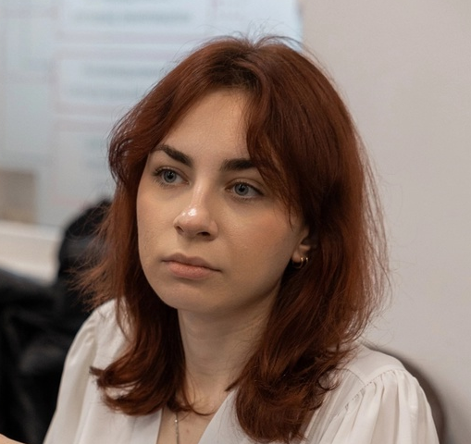
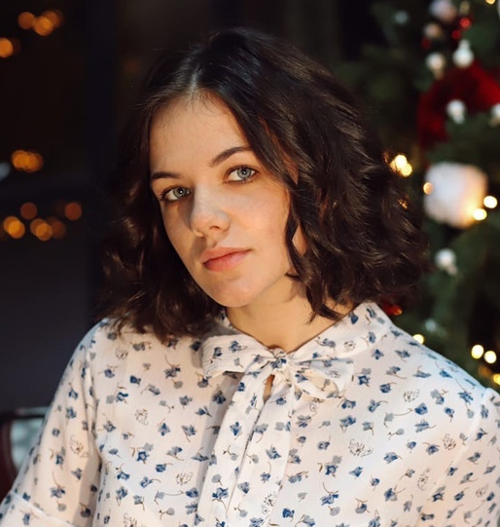

КОМАНДА, КОМПЕТЕНЦИИ И ОПЫТ
Шуракова Валерия
Лидер, генератор идей
Старший лаборант ФГБОУ ВО СПХФУ Минздрава России ИЛ (ЦККЛС)
Студент 5 курса фармацевтического факультета
Сурбеева Елизавета
Куратор, аналитик
Кандидат фармацевтических наук
Химик-аналитик ФГБОУ ВО СПХФУ Минздрава России ИЛ (ЦККЛС)
12 K
Тернинко Инна
Наставник
Доктор фармацевтических наук, доцент
Начальник ФГБОУ ВО СПХФУ Минздрава России ИЛ (ЦККЛС)
14

Slide 15


Сайт-визитка проекта
Контакты
Лидер проекта:
Шуракова Валерия Сергеевна
+7 961-798-58-94
valeriya.shurakova@spcpu.ru
Telegram: @https://t.me/valeriyashurakova
Ссылка на telegram-чат проекта:
https://t.me/+ayjfd7svm-hjYjQ6
Внутри опрос!
Пройдите опрос для понимания осведомленности о проблеме специалистов

